Slide 1
天 花
(Smallpox)
疾病管制署
115.03

Slide 2
疾病概述(1/2)
由天花病毒（Variola virus）引起之急性傳染性疾病，致死率自1%至30%不等
最早於第4 世紀於中國及印度發現，16世紀時曾肆虐全球造成350多萬人死亡， 1970年前，全球每年感染人數超過 1500 萬人以上，其中至少200萬人死亡。
臺灣自1955年起，就未曾再有天花病例發生，於1979年起停止牛痘疫苗接種。
1980年世界衛生組織（WHO）宣佈天花病毒自地球上根除，且不會再自然發生，並建議各國停止常規牛痘疫苗的接種，是第一個人類從自然界根除的病毒。
Notes:
1

Slide 3

疾病概述(2/2)
在世界衛生組織的授權與監管下，世界上已知且合法儲存的天花病毒僅於美國喬治亞州亞特蘭大的美國疾病控制與預防中心及俄羅斯新西伯利亞地區科索夫的國家病毒和生物技術中心。
目前天花病毒仍被認為是生物恐怖攻擊最具威脅的病原體之一，因此世界各國持續維持疫苗與藥物儲備。
From:https://www.who.int/news/item/08-05-2020-commemorating-smallpox-eradication-a-legacy-of-hope-for-covid-19-and-other-diseases
Notes:
2

Slide 4
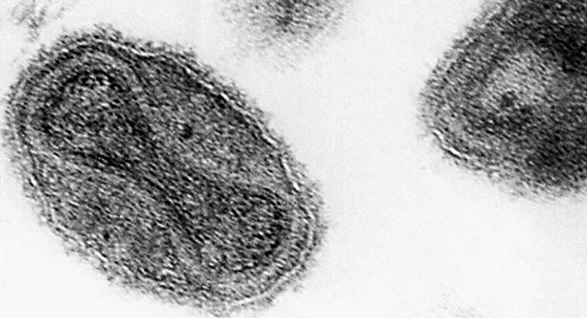
致病原(1/2)
天花病毒屬痘病毒科 (Poxviridae)之正痘病毒屬 (Orthopoxvirus)
該病毒屬包含至少有variola（天花病毒）、vaccinia、mpox、cowpox 等四種病毒。
體型最大的病毒（350 nm × 270 nm），具封套，呈卵圓形或呈磚形，其外層為管狀構造的脂蛋白膜，核酸由雙股 DNA 所組成。
From:https://www.politico.com/story/2014/07/smallpox-virus-national-institutes-of-health-108676
Notes:
3

Slide 5
致病原(2/2)
依引起之疾病嚴重程度不同分為2類：
Variola minor ：症狀輕微且皮疹較小，致死率約為1％或更低。
Variola major：症狀嚴重，致死率約為30%，依所造成之臨床症狀，分為下列4型:
 | 典型天花 | 緩和型天花 | 扁平型天花 | 出血性天花
症狀 | 皮疹出現前有發燒、頭痛、背痛、發冷及嘔吐等症狀，全身會出現硬又深的水泡或膿疱，尤其是臉部和手腳。依發疹情形可分為三種亞型: 1.融合型：臉部與前臂產生融合性疹子，發燒期長 2.半融合：臉部為融合性疹子，其他部位為不連續出疹 3.不連續病變：最常見的亞型 | 輕微，通常不會發燒，但也會有頭痛等前驅症狀。 發疹期短，一般在發病後10天內即進入結痂期，疹子表淺，數量少。 | 臨床上皮膚病灶進程緩慢，經融合在一起呈扁平狀，容易造成病毒血症。 | 大量病毒在脾臟及骨髓中繁殖，皮膚呈現紫斑，皮膚疱疹及黏膜明顯出血，並產生病毒血症。
好發族群 | 最常見的類型，占9成以上 | 好發於接種過疫苗的人 | 多發生在幼兒，大多與病人的免疫功能有關 | 好發於成人，尤其是孕婦，與免疫功能異常有關
致死率 | 1.融合型：62% 2.半融合：37% 3.不連續病變：小於10% | 小於1% | 90% | 90-100%

Slide 6
傳染方式
可經由與天花病人直接接觸或吸入天花病毒而傳染。
病人之唾液、血液、組織液、水泡液、脫落皮屑、結痂、排泄物及沾染病毒的物品等均具傳染力。
Notes:
5

Slide 7
潛伏期及可傳染期
潛伏期： 7至17天不等，常見為12至14天。
可傳染期：
病人出現發熱（前驅期）症狀時可能具有傳染性，但出疹時傳染性最強。
出現症狀後8至14天，膿泡形成結痂後痊癒形成退色的疤，病毒在結疤完全脫落前仍具有傳染力。
感染性及抵抗力：各年齡層均會感染，暴露病毒後3天內施打疫苗仍可減輕嚴重度或預防疾病，暴露病毒後4~7天內施打疫苗可能提供部分保護性。若病人出疹後才施打疫苗則不具有保護性。
Notes:
6

Slide 8
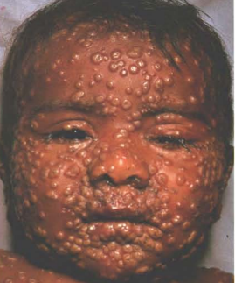
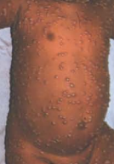
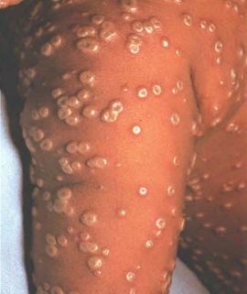
臨床症狀(1/3)
皮膚病灶特徵
Source: Fenner F, Henderson DA, Arita I, Jezek Z, Ladnyi ID
Smallpox and its Eradication
World Health Organization, Geneva, 1988
在身體上任一部位, 會出現所有型態及進展一致之皮膚病灶
Notes:
7

Slide 9
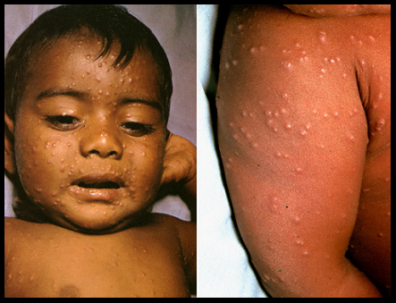
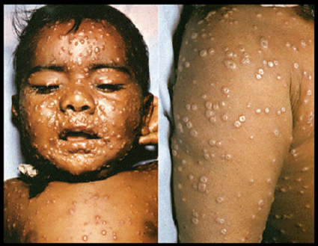
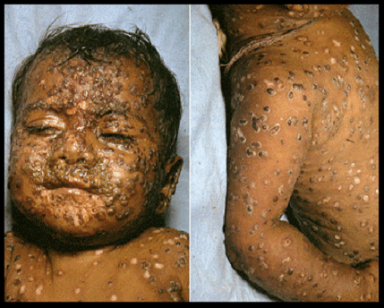
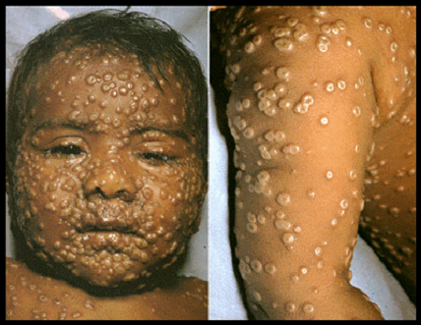
臨床症狀(2/3)
皮膚病灶演進
Day3~4
Papules
丘疹
Day5~6
Vesicles
水疱
Day12~14
Scabs
結痂
Day7 Pustules
膿疱
Source: Fenner F, Henderson DA, Arita I, Jezek Z, Ladnyi ID
Smallpox and its Eradication
World Health Organization, Geneva, 1988
Notes:
8

Slide 10
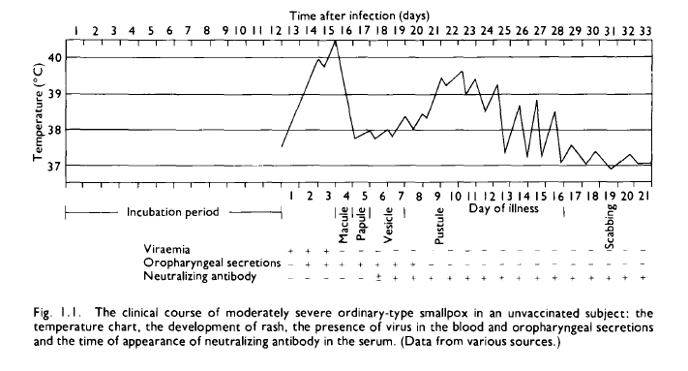
臨床症狀(3/3)
病程發展
Source: Fenner F, Henderson DA, Arita I, Jezek Z, Ladnyi ID
Smallpox and its Eradication
World Health Organization, Geneva, 1988
Notes:
9

Slide 11
治療方式
支持性照護為主
發展中藥物如下，惟迄今皆僅在動物試驗及特定臨床情境中進行評估，尚未大規模人體試驗
藥物名稱 | 機轉 | 世界核准情形 | 其他
Tecovirimat | 干擾正痘病毒屬表面蛋白質(VP37)，以抑制病毒繁殖 | 1.歐洲藥品管理局:2022年核准治療天花、M痘、牛痘及疫苗接種而產生的併發症 2.美國食品藥物管理局:2018年、2022年分別核准口服膠囊與靜脈注射型治療天花 | 我國僅專案進口口服劑型
Brincidofovir | 干擾病毒核酸合成 | 美國食品藥品管理局:2021年核准治療天花 | 1.常見不良反應包括腹瀉、噁心、嘔吐與腹痛 2.可適用於所有年齡群
Cidofovir | 干擾病毒核酸合成 | - | 國外核准之適應症為CMV病毒感染
VIGIV (Vaccinia Immune Globulin Intravenous) | 針對天花病毒的靜脈注射免疫球蛋白 | 美國食品藥品管理局核准其用於治療接種天花疫苗後之併發症 | -
Notes:
10

Slide 12
疫苗發展
疫苗名稱 | 類型 | 疫苗成分 | 世界核准情形 | 其他
ACAM2000 | 活性複製型第二代天花疫苗 | 含有活病毒的天花疫苗 | 美國食品藥品管理局核准用於預防天花及M痘，副作用較多，2022年開始為非優先考慮使用之疫苗 | -
LC16m8 | 有限複製型第三代天花疫苗 | 含有活病毒之減毒疫苗 | 1975年起為日本唯一獲核准使用的天花疫苗，曾於幼兒廣泛使用 | -
MVA-BN （Jynneos/Imvamune/Imvanex） | 非複製型第三代天花疫苗 | 含有減弱痘苗病毒株製成之疫苗 | 美國食品藥品管理局、歐洲藥品管理局及加拿大衛生部皆核准用來預防天花及M痘感染 | 我國儲備有供M痘防治使用之JYNNEOS
Notes:
11

Slide 13
病例通報(1/4)
  天花為第一類傳染病，應於24小時內至「傳染病通報系統（NIDRS）」完成通報。
  必要時得以電話、電子郵件或傳真方式先行通報所在地地方政府衛生局（所），並進行疫情調查。
  疫情調查：通報後24小時內於「傳染病問卷調查管理系統」完成「新興傳染病類疫調單」

Slide 14
病例通報(2/4)
通報定義，具有下列任一個條件
  符合臨床條件
  爆發流行前：突然發燒 38.3°C（101°F）以上，接著會依序出現不同型態及 進展一致的皮膚病灶如紅疹、丘疹、水泡或膿疱，且無其他明顯病因，並須特別與水痘（VZV）做鑑別診斷
  爆發流行時，於發現第一例天花病例後，具有下列任一個條件
  發燒 1 至 4 天後出現皮疹，且演進的發展性皮疹
  突然發燒 38.3℃（101°F）以上；或並未出現符合臨床通報定義之症狀
  爆發流行時，雖未出現臨床症狀，但醫師或法醫師高度懷疑， 且患者與確定病例具有流行病學上相關者
流行病學條件
  曾接觸天花確定病例，如與確定病例有唾液、血液、組織液、水泡液、脫落的皮屑、結痂、排泄物之接觸，或接觸天花病人使用過沾有天花病毒之物品等

Slide 15
病例通報(3/4)
疾病分類
  可能病例：符合臨床條件
  極可能病例： 病患並未出現符合臨床通報定義之症狀，但臨床醫師高度懷疑是天花，且與確定病例具有流行病學之關聯
  確定病例， 具有下列任一個條件：
    符合臨床條件及檢驗條件
    符合臨床條件，且與確定病例具有流行病學之關聯

Slide 16
病例通報(4/4)
檢驗條件，具有下列任一個條件
臨床檢體（水泡液、膿疱液、瘡痂或組織等）分離並鑑定出天花病毒（Variola virus）
臨床檢體分子生物學核酸檢測陽性
檢體採檢送驗事項，可參閱「傳染病檢體採檢手冊」
採檢項目 | 檢體種類 | 採檢目的 | 採檢時間 | 採檢量及規定 | 送驗方式 | 應保存種類 (應保存時間) | 注意事項
天花 | 水疱液、膿疱內容物及瘡痂 | 病原體檢測 | 發燒期(第1-3日) | 1. 以1 mL 無菌針筒接26 號針頭，採集水疱液及膿疱 內容物，置入無菌檢體小管。 2. 以26 號針頭挑開瘡痂（至少4 個），各取2 片瘡痂置於2 個無菌檢體小管。 | 2-8℃ (A 類感染性物質P620包裝) | 病毒株(30 日)；水疱液、膿疱內容物及瘡痂(30日) | 略
Notes:
15

Slide 17
個案處置
以就地進行隔離收治為原則，必要時依指示後送核心照護醫院或特殊病原科技照護示範中心實施隔離治療。

Slide 18
接觸者之處置(1/4)
定義
  與確診個案同住之家人
  在無足夠防護裝備下曾照顧個案之醫院及診所醫護人員
  與確診個案同一班機並且坐在其前後各5 排乘客及該班機服務此區域之空服員。
  與病例相距半徑3公尺區域內且相處超過3小時之同一空間的人員(例如同一教室之同班同學、同一班運輸工具旅客、同一辦公室之同事等)
  前述各點未能涵蓋之對象及場合，則應依據衛生機關疫調資料評估後決定
  前述人員如經疫情調查確認已採取適當之防護措施者，則不列入

Slide 19
接觸者之處置(3/4)
接觸者疫苗接種及檢疫(quarantine)隔離(isolation)措施:
  天花病例密切接觸者或曾暴露於病毒者，皆須接種天花疫苗，並自疫苗接種日起，實施居家檢疫14天。
  針對無法接種疫苗者，則應自最後一次暴露日起，實施居家檢疫18天。
  接觸者居家檢疫期間需每日測量體溫兩次，並由公共衛生人員每日進行電訪或視訊，一旦發病，立刻送醫治療。

Slide 20
接觸者之處置(4/4)
居家檢疫期間有症狀者之處置
  發燒並有出疹之接觸者：由所在地地方政府衛生局（所）協助安排就醫診斷，以就地進行隔離收治為原則，必要時依指示後送核心照護醫院或特殊病原科技照護示範中心，實施隔離治療。
  發燒（連續2次≥ 38.3℃）但未出疹之接觸者：
  由所在地地方政府衛生局（所）協助安排就醫診斷，並須於獨立空調之隔離病房隔離觀察。
  5 天內，如出現天花症狀（如出疹），應以就地隔離收治為原則，必要時依指示後送核心照護醫院或特殊病原科技照護示範中心，實施隔離治療。
  發燒前已接種疫苗者如發燒原因係疫苗或非天花因素引起，則可以返家實施居家檢疫及發燒的監視 作業。

Slide 21
消毒措施 (1/3)
環境清消作業
  建築物無需特別消毒
  病患接觸或使用過之物品則需經特殊消毒處理
  環境表面清潔作業（中性清潔劑清潔乾淨後，再選用下列消毒劑進行消毒）
消毒劑種類
消毒劑名稱 | 進行消毒之最低濃度
Ethyl alcohol（乙醇/酒精） | 40％
Isopropyl alcohol（異丙醇） | 30％
Benzalkonium chloride（烷基二甲基卞基氯化胺） | 100 ppm
Sodium hypochlorite（含氯漂白水/次氯酸鈉） | 200 ppm
Ortho-phenylphenol（鄰苯基苯酚） | 0.12％
Iodophor（有效碘） | 75 ppm
Notes:
20
由於天花病毒對環境的抵抗低，病毒暴露在空氣中1到2天，就會失去感染能力，所以建築物不需進行特別消毒。

Slide 22
消毒措施 (2/3)
消毒者之個人防護
  適當的呼吸防護口罩，如 N95 口罩
  護目鏡（或面罩）
  手套（乳膠檢驗手套或橡膠手套）
  拋棄式腳套或重覆使用之膠鞋（雨鞋）
  隔離衣、連身工作服或連身防護衣。
Notes:
21
由於天花病毒對環境的抵抗低，病毒暴露在空氣中1到2天，就會失去感染能力，所以建築物不需進行特別消毒。

Slide 23
消毒措施 (3/3)
可回收性防護用具之消毒
消毒場所或物品 | 使用消毒劑 | 使用濃度 | 消毒方法
工作服 | 熱水 | 71～80℃ | 如果可能以熱水洗滌，並以熱風烘乾。
 | 漂白粉或 漂白水 | 0.02％ | 浸泡至少10分鐘後，以一般洗滌程序辦理，並以熱風烘乾。
護目鏡/防護面罩 | 漂白水 | 0.02％ | 以清潔劑及清水清洗後，用漂白水浸泡消毒10分鐘，再以清水清洗乾淨，並以熱風烘乾。
 | 酒精 | 70％ | 以清潔劑及清水清洗後，用酒精浸泡消毒10分鐘，再以清水清洗乾淨，並以熱風烘乾。
HEPA（P100） | 漂白水 | 0.02％ | 以清潔劑及清水清洗後，用漂白水浸泡消毒10分鐘，再以清水清洗乾淨，並以熱風烘乾。
 | 酒精 | 70％ | 以清潔劑及清水清洗後，用酒精浸泡消毒10分鐘，再以清水清洗乾淨，並以熱風烘乾。

Slide 24
防疫措施(1/3)
預防方法
衛教民眾認識天花之症狀、傳染方式及預防接種、檢疫與隔離等預防方法
保持良好的個人衛生習慣
作息正常，提升自身免疫力
如有出現發燒、皮疹、水泡或膿疱等症狀，請儘速就醫
若遇疫情時，避免接觸患者之皮疹及分泌物。
Notes:
民眾衛教，如認識天花之傳染方式及預防接種、檢疫與隔離、保持良好的個人衛生習慣、作息正常，提升自身免疫力。如有出現發燒、皮疹、水泡或膿疱等症狀，應儘速就醫。

Slide 25
防疫措施(2/3)
接種政策
  爆發流行疫情前
    我國目前儲備之天花疫苗有牛痘疫苗及提供M痘防治使用之JYNNEOS (MVA-BN)，考量目前有限的疫苗儲備量、疫苗之副作用，以及暴露天花病毒3天內仍可藉接種疫苗預防感染天花或減輕天花之症狀等因素，建議不宜全面接種。
接種順序 | 對象
第一優先對象 | 高危險性族群
第二建議對象 | 各地因應疫情而新增之天花緊急疫情應變人員
第三建議對象 | 1979年後出生未接種天花疫苗之族群
第四建議對象 | 全面接種
  爆發流行疫情後
    當國內出現天花確定病例或天花病毒被散佈後，應以當時可供應之疫苗量，依流行病學調查結果，採「環狀接種（Ring Vaccination）」原則，以快速建立免疫屏障，圍堵疫情防止擴散，接種順序如右表
Notes:
24
在爆發流行前，考量目前有限的疫苗儲備量、疫苗之副作用及倘若暴露天花病毒4天內仍可接種牛痘疫苗，以預防感染天花或減輕天花之症狀等因素，建議不宜全面接種。在尚未發生天花病毒恐怖攻擊事件或爆發流行之前，應先行儲備「天花緊急疫情因應」工作小組成員，其成員包括：疫情調查人員、公共衛生防治人員、緊急醫護及救護工作者、檢驗工作者、實驗室工作者及有高度可能性會接觸到天花病毒之醫院工作人員等。
當爆發流行疫情後，依流行與隔離範圍及下列優先順序進行接種
第一優先接種對象為高危險性族群，包括
1. 天花個案發燒後，其三公尺以內的面對面親密接觸者（包括家庭內、工作地方、住處周圍的接觸）。
2. 暴露於生物戰天花病毒的第一次散佈者（若病毒的散佈已被證實，而接種疫苗仍有效時）
3. 參與直接醫療照護、公共衛生評估工作及負責確定或疑似天花個案運送之工作者。
4. 參與疑似或確定天花個案之臨床檢體收集、檢體處理之實驗室工作者。
5. 有高度可能性會暴露於感染物的人，如醫院之太平間工作人員、廢棄物處理者及消毒者。
6. 參與天花個案接觸者追蹤及執行接種工作者、檢疫/隔離工作人員、執法人員或須面談疑似天花個案之警政執法人員。
7. 被允許進出確定或疑似天花流行區或隔離地區等場所的人員（盡量以最少數之人員進出）。
8. 流行區其他「天花緊急疫情因應」工作小組成員。
第二建議接種對象，為各地因應疫情而新增之天花緊急疫情應變人員。
第三建議接種對象，為1979 年後出生且未接種牛痘疫苗之族群。孕婦或有免疫障礙者原則上並不建議接種疫苗，但倘確定係可能感染之高危險群，基於未接種疫苗的危險性會大於接種疫苗，可建議施打。

Slide 26
防疫措施(3/3)
依傳染病防治法第50條規定，經確認感染後，屍體應於24小時內入殮並火化。
Notes:
病患屍體應於24小時內入殮並火化

Slide 27
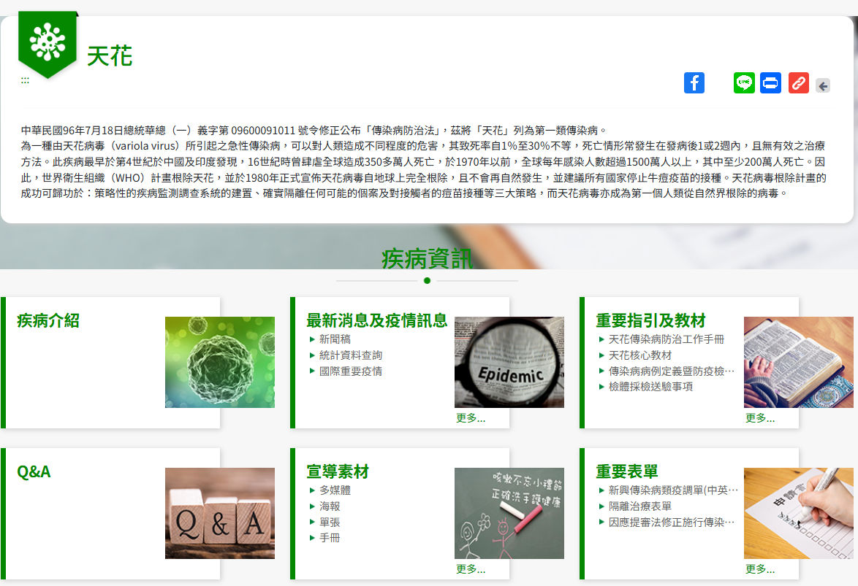
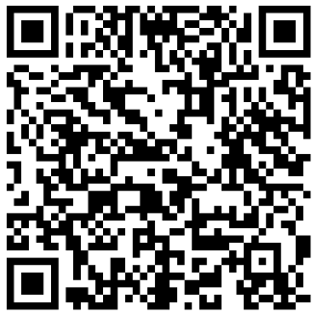
相關資訊請至疾病管制署全球資訊網查閱
Notes:
病患屍體應於24小時內入殮並火化

